Slide 1
PRESENTATION SIAE DU TERRITOIRE METROPOLITAIN

Slide 2
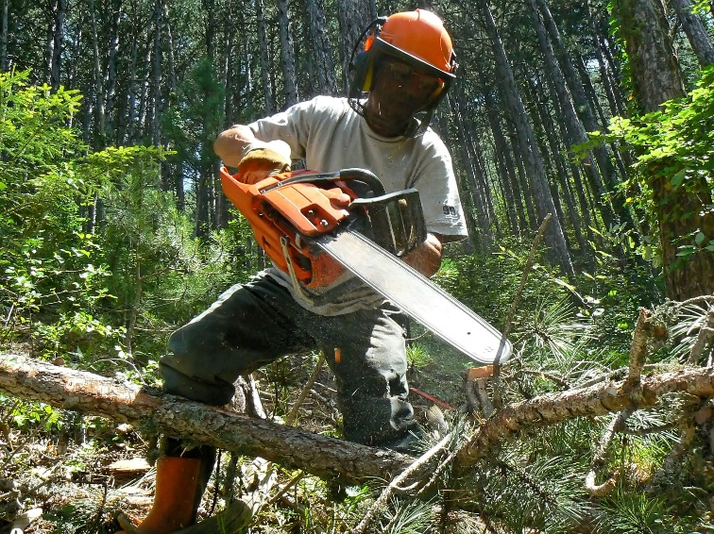
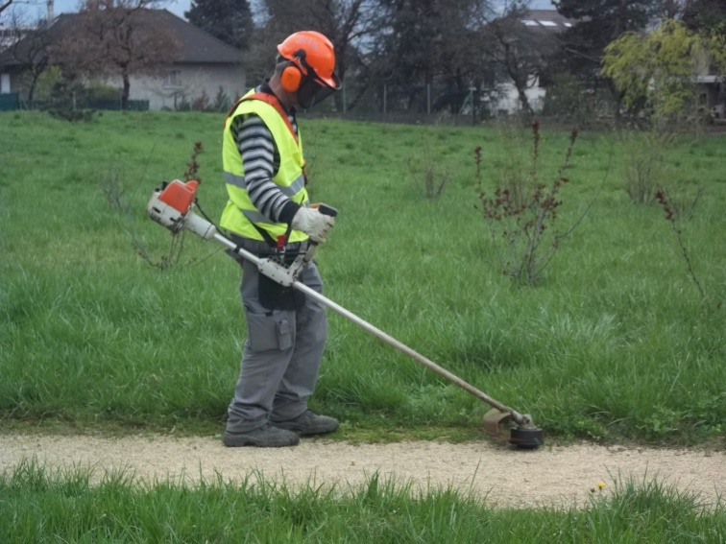
IAE - Espaces Verts
Tonte autotractée ou autoportée
Débroussaillage, désherbage mécanique, thermique ou manuel
Taille de haies et entretien d’arbustes
Elagage, abattage de petits arbres
Entretiens de sentiers, d’espaces naturels sensibles, de cours d’eau
Petites maçonneries paysagères et menuiseries (barrières, passerelles, …)
Engazonnement, plantations d’arbres, de fleurs
Lien vers les coordonnées des différentes structures
CISI
0

Slide 3
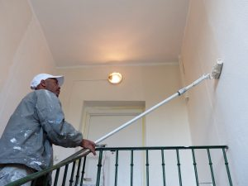
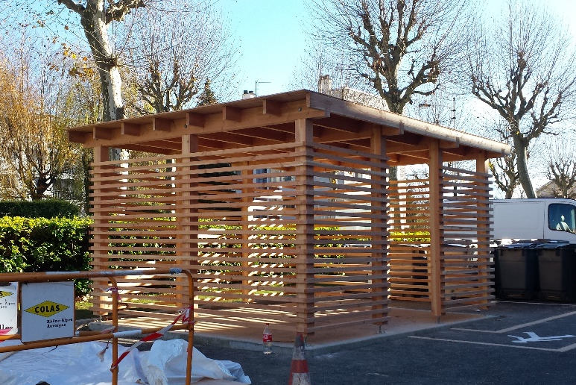
IAE - Bâtiment
Peinture tout type de surface
Revêtements muraux, carrelage et faïence
Sols souples et parquets
Faux plafonds et cloisons
Agencement, mobilier design ou sur mesure, décoration intérieure
Nettoyage de chantier et de bases de vie

Slide 4
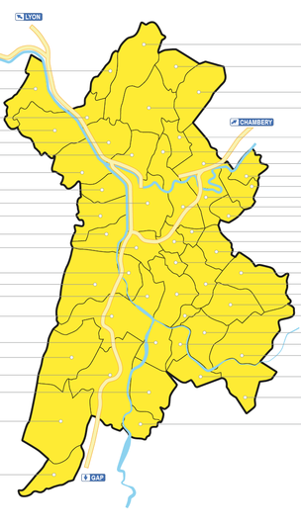
IAE - Bâtiment
Graine d’insertion
Renov Bati
Lien vers les coordonnées

Slide 5
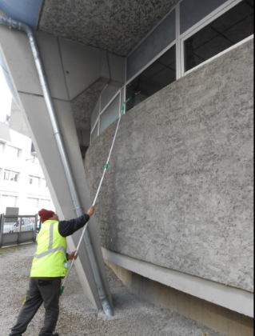
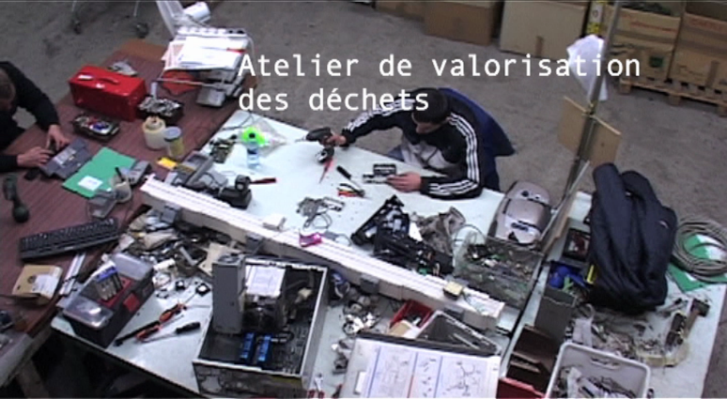
IAE- Propreté – Gestion de déchets
Collecte, valorisation et/ou recyclage de
Nettoyage de locaux, de mobilier urbain, de véhicules
Vêtements, Textile
Encombrants
DEEE
Mobilier de bureau
Cartons et DIB
Polystyrène
Archives confidentielles

Slide 6
IAE - Propreté – Gestion de déchets
Lien vers les coordonnées

Slide 7
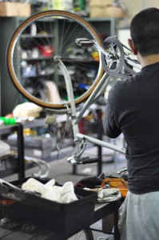
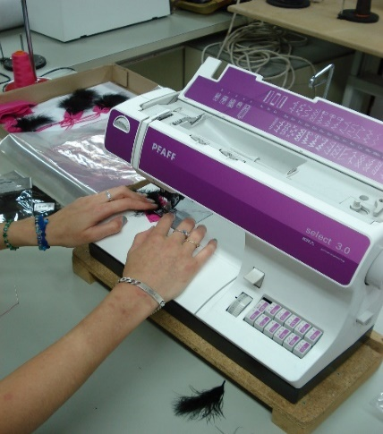
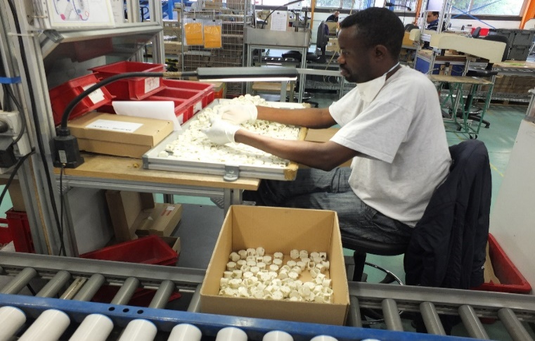
IAE - Autres activités
Communication rédactionnelle, photo, vidéo, web – Le Bon Plan
Maintenance cycle – Cycle and Go
Plateau repas avec l’Arbre fruité

